Slide 1
Bakırköy Kartaltepe mtal

Slide 2
Okulumuzdaki alanlar
BİLİŞİM TEKNOLOJİLERİ
MUHASEBE ve FİNANSMAN
BÜRO YÖNETİMİ
BİLGİSAYARLI MUHASEBE
DIŞ TİCARET OFİS İŞLEMLERİ

Slide 3
BİLİŞİM TEKNOLOJİLERİ
Okulumuzda Bilişim Teknolojileri alanında Yazılım Geliştirme dalı bulunmaktadır.
Nesne tabanlı programlama teknikleri ile proje yapma, geliştirme, veri tabanı kullanım yöntemlerini uygulama
İş sağlığı ve güvenliği tedbirlerini alarak giriş ve çıkış cihazları, sensörler, göstergeler, ekranlar ve motorları kullanarak işlevsel bir aygıt oluşturma
Web sitesi tasarımı, dinamik programlama, veri tabanı işlemleri ve web sitesini yayınlama
Mobil uygulamalar yapma • Görüntü işleme ve görsel efekt tekniklerini uygulama
https://meslegimhayatim.meb.gov.tr/

Slide 4
BİLİŞİM TEKNOLOJİLERİ Yazılım Geliştirme dalı çerçeve programı

Slide 5
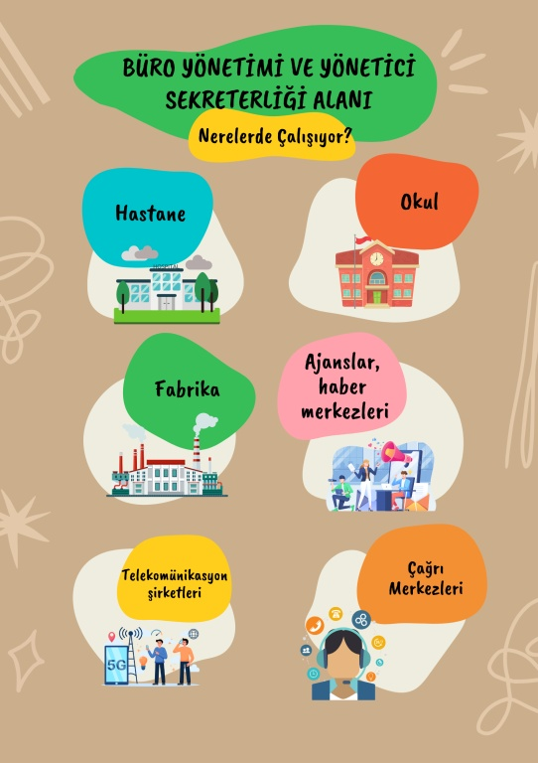
BÜRO YÖNETİMİ

Slide 6
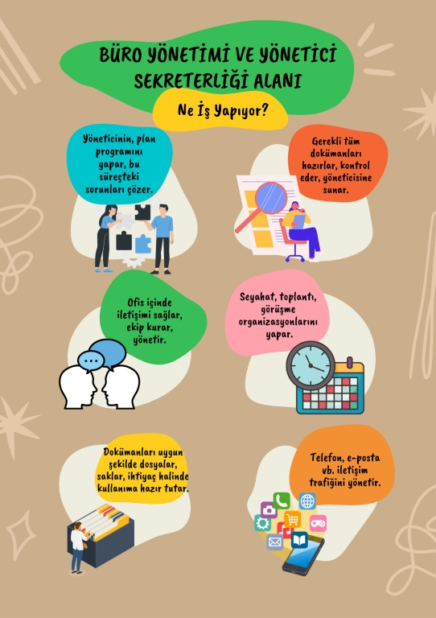
BÜRO YÖNETİMİ

Slide 7
BÜRO YÖNETİMİ çerçeve programı

Slide 8
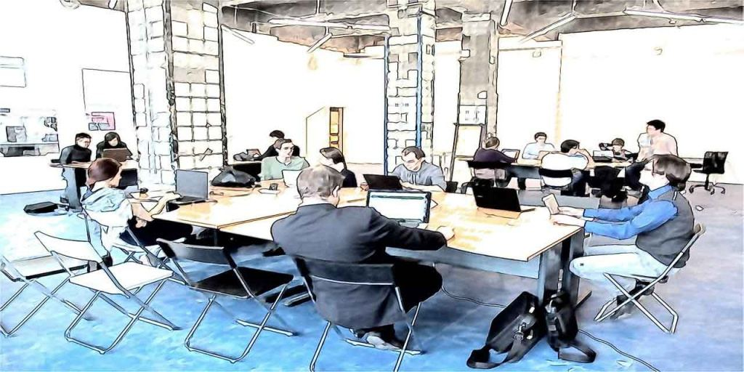
MUHASEBE ve FİNANSMAN
BİLGİSAYARLI MUHASEBE
ALANIN AMACI
Muhasebe ve finansman alanı altında yer alan mesleklerde sektörün ihtiyaçları, bilimsel ve teknolojik gelişmeler doğrultusunda gerekli mesleki yeterlikleri kazanmış nitelikli meslek elemanları yetiştirmek amaçlanmaktadır.
https://meslegimhayatim.meb.gov.tr/

Slide 9
BİLGİSAYARLI MUHASEBE çerçeve programı

Slide 10
DIŞ TİCARET OFİS İŞLEMLERİ
İhracat / İthalat operasyonları olan firmalarda siparişlerin alınması, sipariş formları ve proforma faturaların hazırlanması, siparişlerin üretim-planlama birimine bildirilmesi, üretilen ürünlerin nakliyesi ve gümrük işlemleri ve ürün bedellerinin tahsilatı sürecindeki işleri takip eden eleman yetiştirilir.
https://meslegimhayatim.meb.gov.tr/

Slide 11
DIŞ TİCARET OFİS İŞLEMLERİ çerçeve programı

Slide 12
Bilişim Teknolojileri Yazılım Geliştirme dalı mezun iş alanları
Meslek lisesinden sonra "Yükseköğretim Kurumları Sınavı"nda (YKS) başarılı olanlar, lisans programlarına ya da meslek yüksekokullarının ilgili bölümlerine devam edebilirler. Mezun olan öğrencilerin ek puanları ile yerleşebilecekleri ön lisans programları da mevcuttur.
Ağ işletmenleri, bilgisayar satış ve teknik destek firmaları, bankalar, sigorta şirketleri, ticari kuruluşlar, internet servis sağlayıcıları, internet yayıncılık şirketleri, radyo televizyon şirketleri, araştırma şirketleri, borsalar, ulaştırma, lojistik firmaları ve hizmet sektöründe yer alan kamu kuruluşlarında geniş iş imkânlarına sahiptir.
Web programcıları ve veritabanı programcıları, kamu kuruluşları, bankalar ile özel sektöre ait iş yerleri, internet üzerinden ticaret (e – ticaret) yapan firmalarda çalışabilirler.
Bilgisayar teknik servisi, bilgisayar toplama ve satış işlemi yapan firmalarda, bünyesinde bilgisayar bulunduran iş yerlerinde, şirketlerde ve özel sektöre ait firmalarda çalışabilirler

Slide 13
BÜRO YÖNETİMİ mezun iş alanları
Bu mesleği yapan kişiler ticaret yapılan işletmelerde çalışır. Ticaret sekreterleri görevini yaparken diğer çalışanlarla iletişimde bulunmak ve görevini eş güdüm hâlinde yürütmek durumundadır. Meslek, insanlarla ilgilenmeyi gerektirmektedir.

Slide 14
MUHASEBE ve FİNANSMAN mezun iş alanları
Finans, muhasebe, dış ticaret gibi ticari faaliyeti olan her türdeki kurum/kuruluşlarda,
Muhasebe, muhasebe ve mali müşavirlik, yeminli mali müşavirler;
Şirket ve işletmelerin muhasebe birimleri vb. yerlerde çalışabilirler.

Slide 15
Öğrenim süresi
Bilişim Teknolojileri ,Büro Yönetimi, Muhasebe ve Finansman bölümlerinin öğrenim süresi 4 yıldır.

Slide 16
Okulumuzda düzenlenen sosyal,kültürel ve sportif etkinlikler
DİLİMİZİN ZENGİNLİĞİ PROJESİ
ERASMUS PROJELERİ
DRON TABANLI ÖĞRENME VE GİRİŞİMCİLİK MODELİ
TÜBİTAK PROJELERİ
TUZİRM TEKNOLOJİLERİ YARIŞMALARI
SOSYAL SORUMLULUK PROJELERİ
GERİ DÖNÜŞÜM PROJELERİ
FOTOĞRAFÇILIK YARIŞMALARI
RESİM SERGİLERİ

Slide 17
Okulumuzun kazandığı başarı VE ödüller
Yakan top kız-erkek ilçe 3.lüğü
Futbol erkek ilçe 2.liği
Futbol Bakırköy ilçesi 100.yıl Cumhuriyet kupası
İstanbul ili Voleybol 3.lüğü

Slide 18
Okulumuzun fiziki imkanları
Tüm alanlara ait atölyeler
Kütüphane
Dron Atölyesi
Standartlara uygun Voleybol spor salonu
Kantin
Geniş Bahçe
Konferans ve gösteriler için çok amaçlı salon

Slide 19
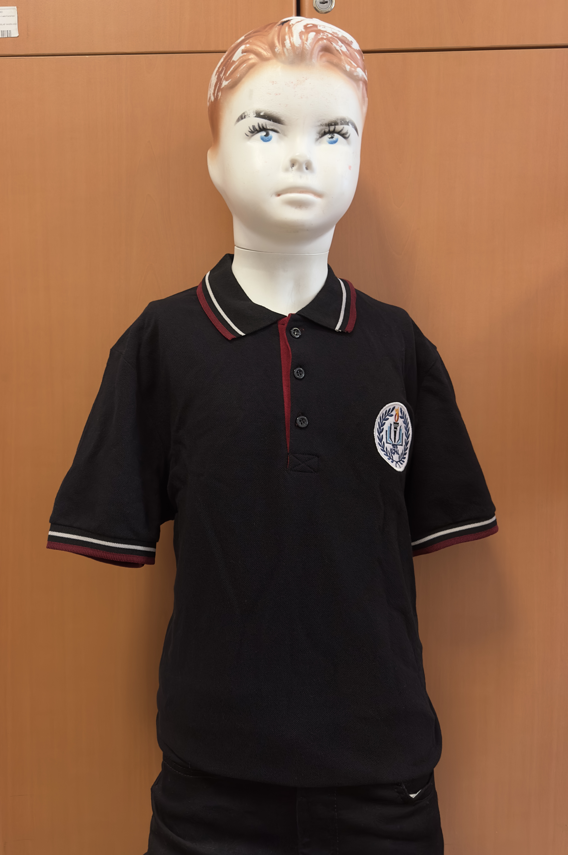
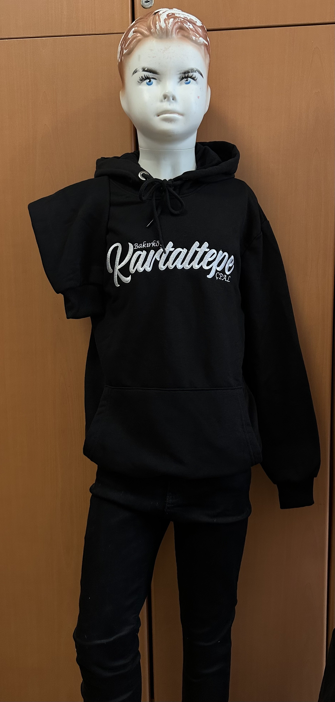
Okulumuzda giyilmesi zorunlu kıyafetler

Slide 20
Staj uygulaması
Okulumuzda tüm bölümlerde Eğitim-Öğretim süreleri dahilinde 12.sınıfta staj uygulaması yapılmaktadır. Öğrencilerimiz 3 gün staja,2 gün okula gelerek son sınıftan mezun olabilmektedir.

Slide 21
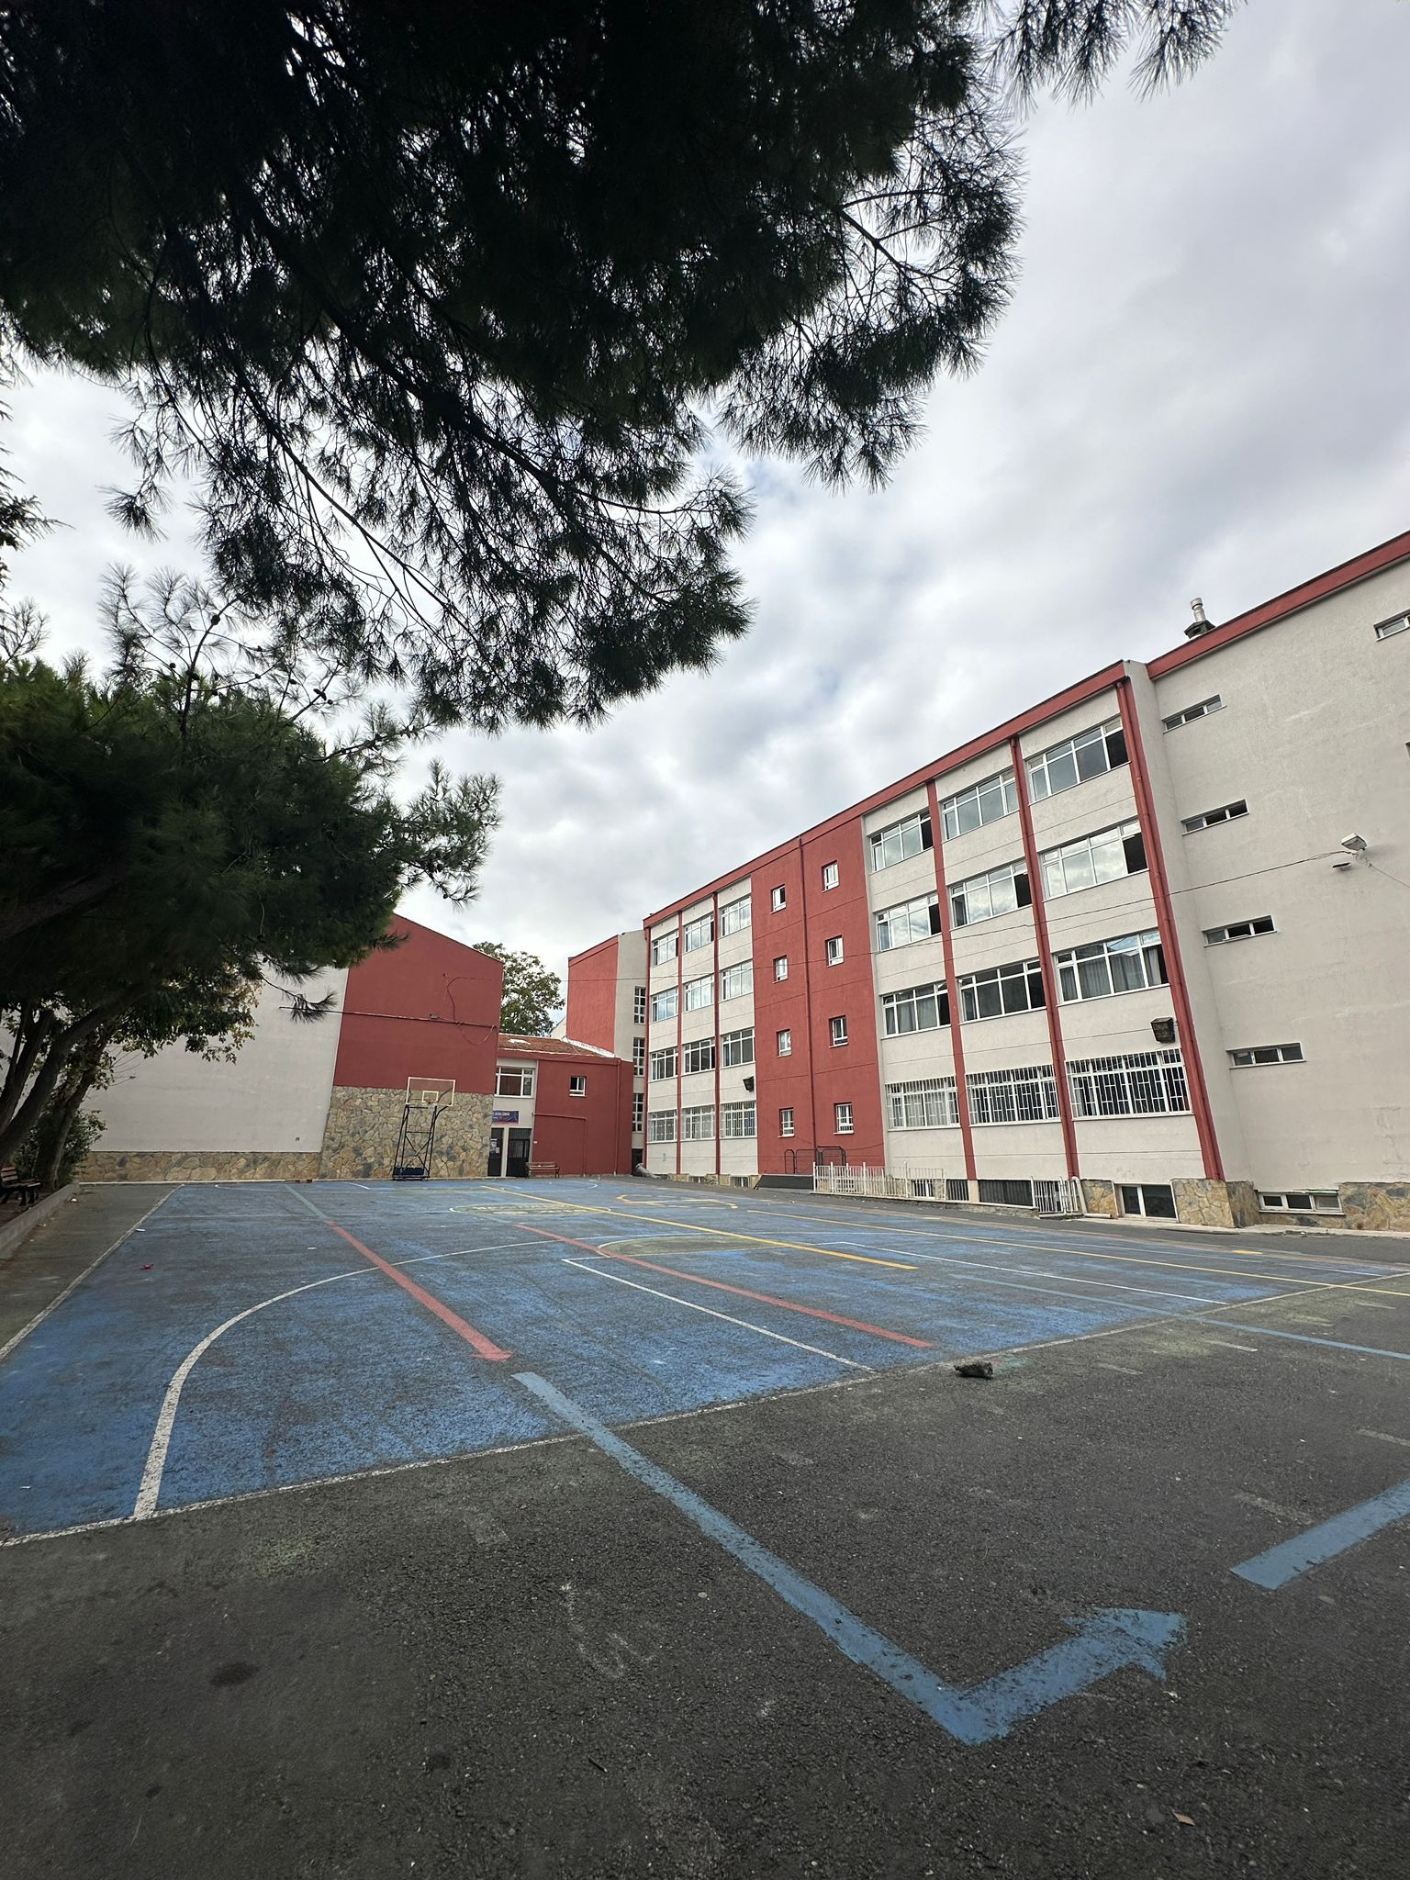
Okulumuz

